Slide 1

О центре инклюзивного образования
Скоморина Ольга Викторовна
к.м.н., заместитель директора по научно-методической работе

Slide 2
8 принципов инклюзивного образования
Инклюзивное образование: за и против
Ценность человека не зависит от его способностей и достижений
Каждый человек способен чувствовать и думать
Каждый человек имеет право на общение и на то, чтобы быть услышанным
Все люди нуждаются друг в друге
Подлинное образование может осуществляться только в контексте реальных взаимоотношений
Для всех обучающихся достижение прогресса скорее может быть в том, что они могут делать, чем в том, что не могут
Разнообразие усиливает все стороны жизни человека
Все люди нуждаются в поддержке и дружбе ровесников
Родительский запрос
50%
ШКОЛА
Условия
Базовые
Безбарьерная развивающая среда
Специализированное оборудование
Кадры
Эффективные модели организации обучения
Эффективные модели психолого-педагогического сопровождения
Формирующие систему
Центр инклюзивного образования
Опорные школы
Стажировочные площадки

Slide 3


Цель ЦИО
координация деятельности образовательных и иных организаций, осуществляющих инклюзивное образование
обеспечение сетевого взаимодействия образовательных и иных организаций, осуществляющих инклюзивное образование
оказание поддержки в вопросах комплексной медико­-социальной и психолого-педагогической помощи детям с ОВЗ различной направленности
накопление, систематизация, обобщение и распространение опыта реализации инклюзивного образования при подготовке педагогических кадров

Slide 4
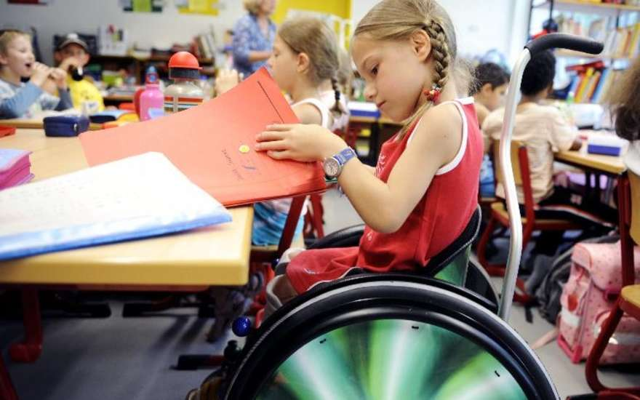
Ресурсная база ЦИО
Опорные школы и стажировочные площадки, создаваемые на базе образовательных организаций различного уровня основного образования, дополнительного образования

Slide 5

Задачи ЦИО
  Осуществление организационной, методической, нормативно-правовой, психолого-педагогической, экспертно-консультационной и информационно-просветительской поддержки участников системы инклюзивного образования Кемеровской области
  Ресурсное обеспечение образовательной деятельности в сфере инклюзивного образования
  Моделирование компонентов и содержательного наполнения инклюзивной образовательной среды
  Поддержка инициатив, разработка и внедрение в педагогическую практику научно-методического продуктов, обеспечивающих эффективное внедрение и реализацию инклюзивного образования
  Обобщение и распространение опыта реализации эффективных методик и технологий, успешных практик инклюзивного образования
  Популяризация в социальном сообществе сущности, ценностей, принципов инклюзивного образования, формирование позитивного отношения к ним

Slide 6
Поддержка межведомственного взаимодействия для обеспечения преемственности комплексного сопровождения детей с ОВЗ
Оказание помощи по обеспечению реализации ФГОС НОО с ОВЗ и ФГОС УО (ИН)
Координация деятельности опорных школ и стажировочных площадок ЦИО по созданию безбарьерной среды
Инициация, организация и реализация сетевого взаимодействия образовательных организаций разного типа.
Организация и проведение мониторинга психолого-педагогических методик и технологий
Установление рабочих контактов и обмен опытом и информацией с различными структурами
Накопление, обобщение, систематизация и распространение информации по теории и практике инклюзивного образования
Организационное и нормативно-правовое направление

Slide 7
Формирование банка данных научно-методических материалов для сопровождения субъектов инклюзивного образования в ОО
Участие в разработке региональных программ инклюзивного образования, учебно-программной документации
Подготовка и издание информационных брошюр, листовок для родителей
Подготовка методических материалов для специалистов, участвующих в реализации инклюзивного образования
Организация и обеспечение участия детей с ОВЗ и детей - инвалидов в ежегодных фестивалях детского творчества
Организация и проведение регионального этапа конкурса «Лучшая инклюзивная школа»
Поддержка опорных школ и стажировочных площадок ЦИО, реализующих инклюзивную практику
Методическое направление

Slide 8
  Психолого-педагогическое направление
Психолого-педагогическое сопровождение инклюзивного обучения детей с ОВЗ
Подготовка программ и методических пособий по вопросам психолого-педагогического сопровождения учебы детей-инвалидов
Разработка методик дистанционного обучения тяжелых категорий инвалидов
Организация супервизии инклюзивной образовательной деятельности по программам дисциплин учебного плана
Консультирование организаций и отдельных специалистов по использованию инклюзивных и реабилитационных технологий
Разработка и апробация моделей взаимодействия участников образовательного процесса по обучению детей с особыми образовательными потребностями

Slide 9
  Экспертно-консультационное направление
Выявление профессиональных потребностей специалистов, работающих в системе инклюзивного образования
Консалтинговое сопровождение учреждений образования по вопросам инклюзивного образования, консультирование (в том числе мультидисциплинарное) педагогических и руководящих работников учреждений образования, реализующих инклюзивную модель обучения, а также родителей и других субъектов инклюзивного образования
Научно-методическое обеспечение сопровождения профессионально-педагогической деятельности педагогов учреждений образования
Участие в организации и проведении научных исследований, научных и научно-практических конференций по проблемам инклюзивного образования, ведение опытно-экспериментальной и проектной деятельности

Slide 10
  Информационно-просветительское направление
Информационная поддержка профессионального сообщества специалистов образовательных учреждений, реализующих инклюзивное образование в Кемеровской области
Проведение региональной научно-практических конференций по актуальным вопросам развития инклюзивного образования
Организация мероприятий для просвещения, в т.ч. организация сотрудничества со средствами массовой информации по соответствующим вопросам
Организация проведения ежегодного регионального профессионального конкурса «Учитель-дефектолог – года»
Организация обучающих мероприятий по вопросам внедрения и осуществления инклюзивного образования
Обобщение и распространение передового опыта и эффективных технологий в области образования детей с особенностями психофизического развития

Slide 11
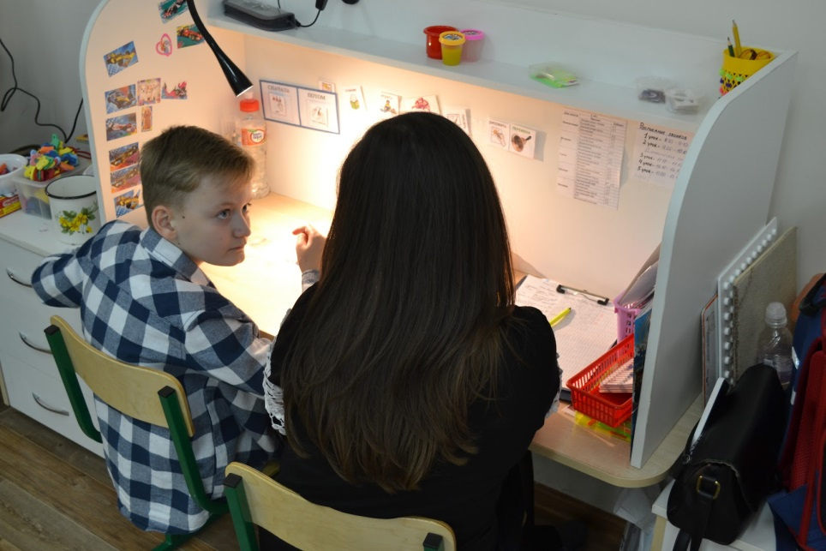
«Опорная школа» Центра инклюзивного образования
  Образовательная организация, на базе которой отрабатывается формирование новых организационных форм и технологий гибкой и доступной системы образования детей-инвалидов и детей с ограниченными возможностями, обеспечивающих их полное эффективное включение в образовательное пространство

Slide 12
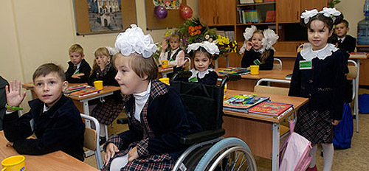
Стажировочная площадка
Центра инклюзивного образования
образовательная организация, реализующая АООП по направленностям ОВЗ
обеспечение условий для приобретения новых профессиональных компетенций управленческими и педагогическими кадрами:
  повышение квалификации, переподготовка
  стажировка педагогов
  региональные семинары

Slide 13
Основные задачи опорных школ и стажировочных площадок
Внедрение моделей обучения детей с ОВЗ
рациональное использование ресурсов
формирование эффективных практик ППМС сопровождения
информационный обмен между специалистами
проведение научных исследований
разработка программных и учебных материалов
формирование культуры инклюзивного обучения
просветительская поддержка участников инклюзивного образования
популяризация сущности, ценностей, принципов инклюзивного образования
формирование толерантного поведения в инклюзивном пространстве

Slide 14
Специальные требования к опорным школам и стажировочным площадкам
наличие в образовательной организации ОВЗ и детей-инвалидов
наличие в штате специалистов ППМС-сопровождения (учителя-логопеда, педагога-психолога, социального педагога, учителя-дефектолога)
системная работа по повышению профессиональной компетенции педагогических работников
доля педагогов, повысивших квалификацию по направлению работы с детьми с ОВЗ - не менее 20 %
наличие материально-технических, диагностических и методических ресурсов для реализации инклюзии
наличие диагностического и методического обеспечения, необходимого для реализации диагностико-коррекционно-развивающей, профилактической работы с детьми с ОВЗ
организация деятельности психолого-медико-педагогического консилиума
разработка и реализация индивидуальных образовательных маршрутов, коррекционно-развивающих, профилактических программ
организация обучения совместно со здоровыми обучающимися (инклюзивно)
наличие технических средств реабилитации
наличие помещений для проведения коррекционно-развивающих занятий и их соответствие требованиям СанПиН

Slide 15
